Slide 1

Projekt Data Science
Analyse von Mobilitätsdaten
Datenexploration
Wintersemester 2023/24
Gruppe 02 – Ozan Tastekin & Tony Klasan

Slide 2
Verständnis für die Daten
Datensätze
Fahrzeiten SOLL und IST
Wöchentliche Soll und Ist Vergleiche der Fahrten
Züricher Fahrten
Matching Tabellen
Haltestellen
Haltepunkte
Daten von 2016 bis 2022
Passagierfrequenzen
Anzahl an Ein- und Aussteigenden an Bahnhöfen
Daten 2018 & 2022
Ein Datenpunkt pro Jahr pro Haltestelle
Bereitgestellt durch die SBB (Schweizerische Bundesbahnen)

Slide 3
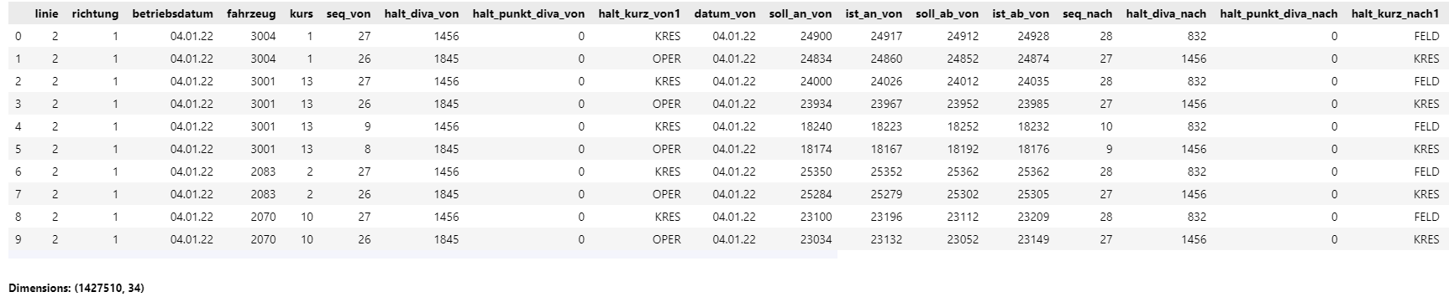
Verständnis für die Daten
Datensätze
Fahrzeiten SOLL und IST
Wöchentliche Soll und Ist Vergleiche der Fahrten

Slide 4
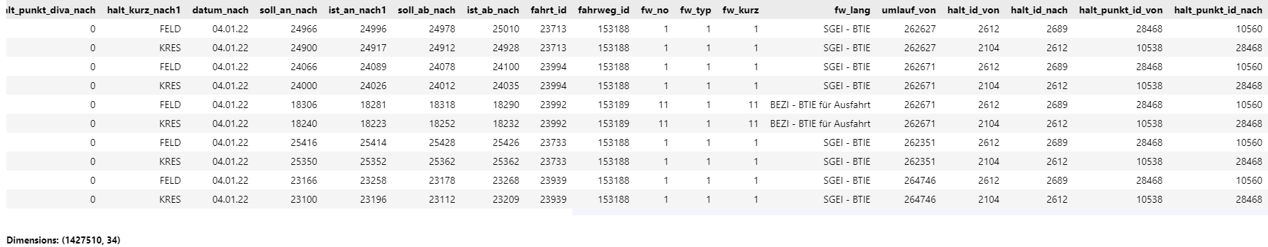
Verständnis für die Daten
Datensätze
Fahrzeiten SOLL und IST
Wöchentliche Soll und Ist Vergleiche der Fahrten

Slide 5
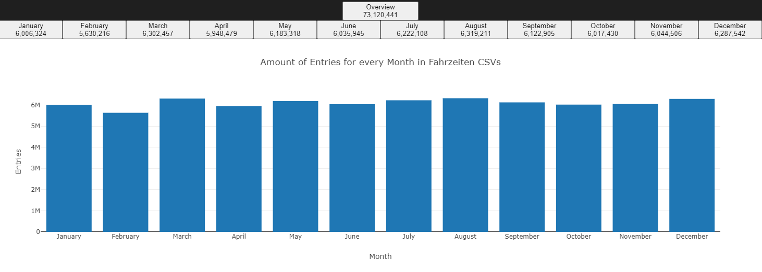
Einblick in die Daten
Fahrzeiten SOLL und IST
Wie viele Einträge gibt es? - Übersicht (2022)

Slide 6
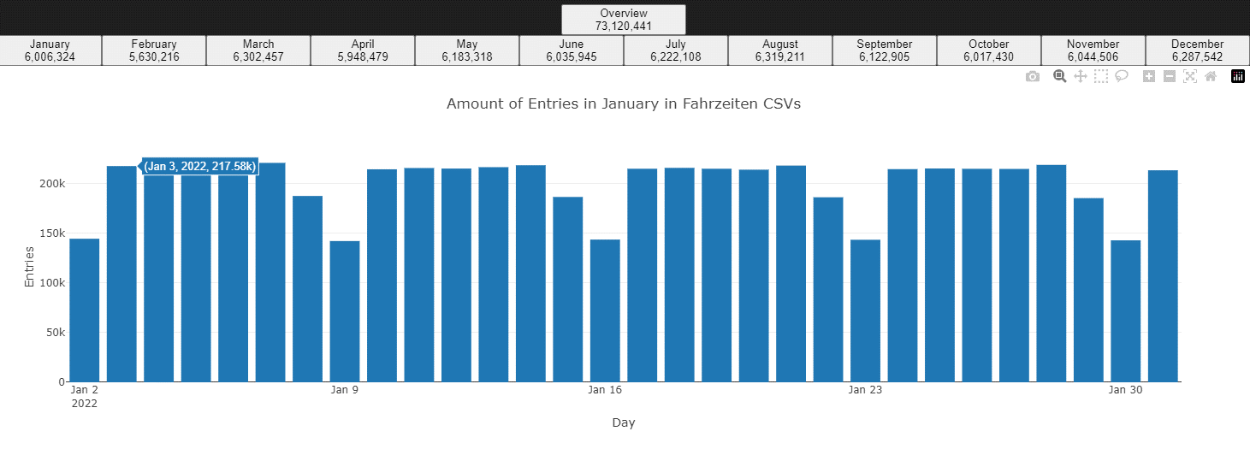
Einblick in die Daten
Fahrzeiten SOLL und IST
Wie viele Einträge gibt es? - Januar (2022)

Slide 7
Einblick in die Daten
Fahrzeiten SOLL und IST
Wie viele Einträge gibt es? - Januar (2022)
Wo ist der 01.01.2022? => Datensatz von 2021 endet am 01.01.2022

Slide 8
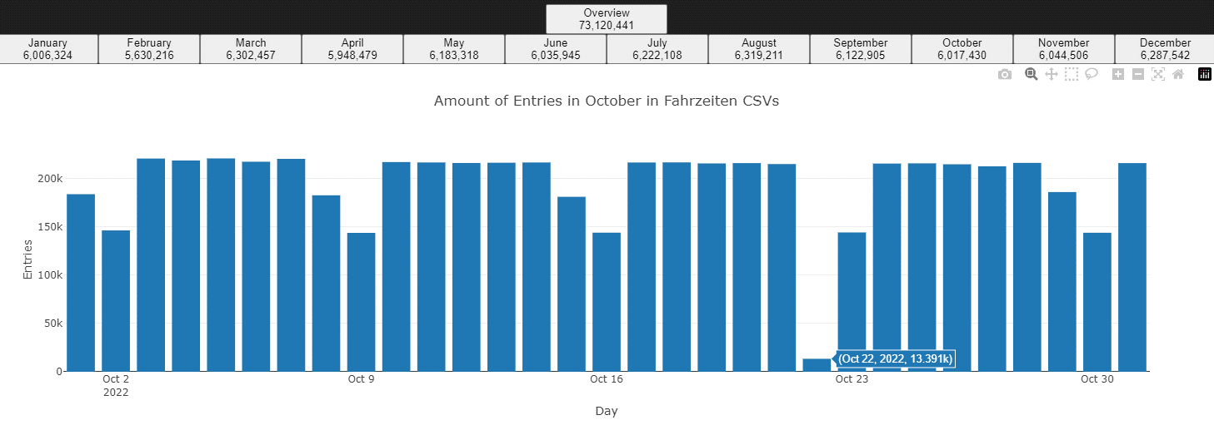
Einblick in die Daten
Fahrzeiten SOLL und IST
Wie viele Einträge gibt es? - Oktober (2022)
22.Oktober.2022 etwas passiert?

Slide 9
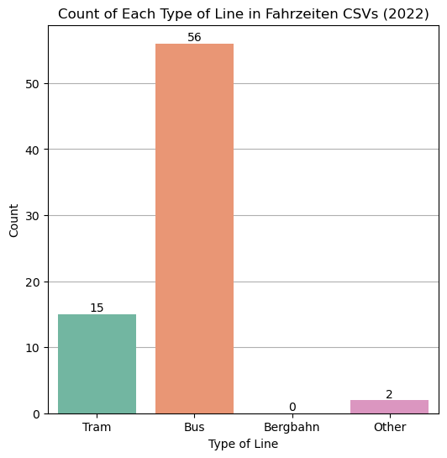
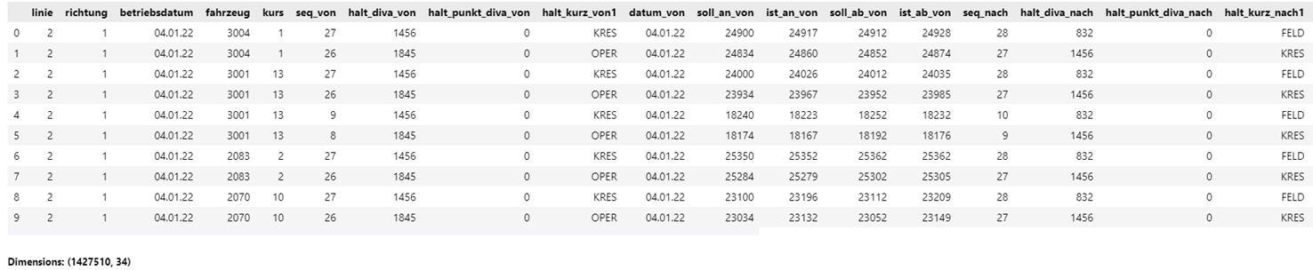
Einblick in die Daten
Fahrzeiten SOLL und IST
Wie viele Linien gibt es?

Slide 10
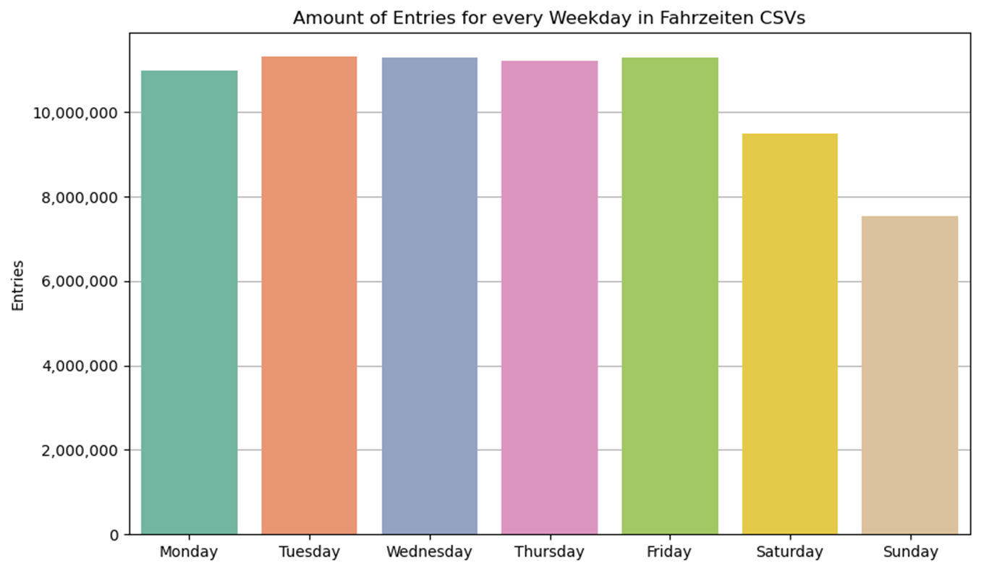
Einblick in die Daten
Fahrzeiten SOLL und IST
Wie viele Einträge gibt es pro Wochentag? (Summe)

Slide 11
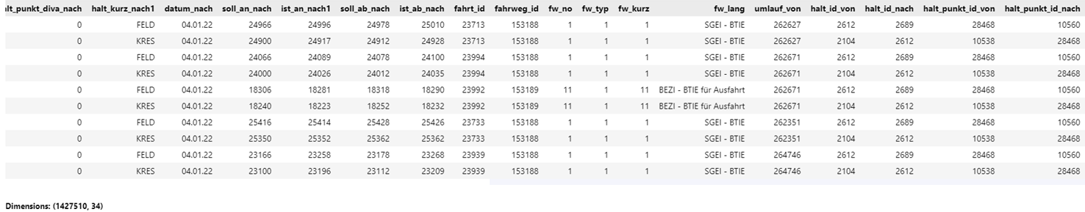
Einblick in die Daten
Fahrzeiten SOLL und IST
Von welcher Haltestelle kam der Zug/Bus?
Zu welcher Haltestelle ist der Zug/Bus?
…
…

Slide 12


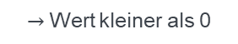
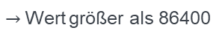
Einblick in die Daten
Fahrzeiten SOLL und IST
Soll
Ist
…
23:59
24:00
24:01
$→$Wert größer als 86400
Ist
Soll
…
23:59
24:00
24:01
$→$Wert kleiner als 0

Slide 13
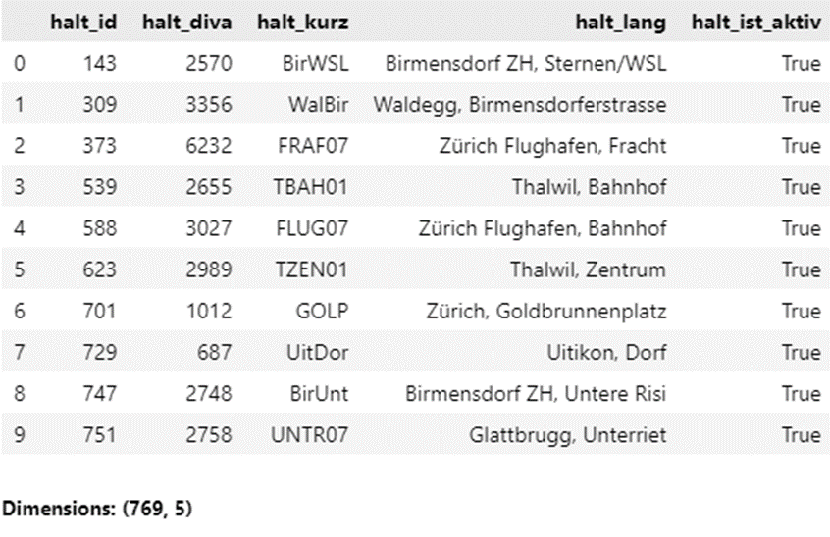
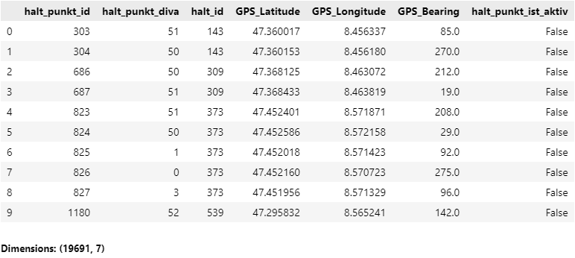
Verständnis für die Daten
Datensätze
Fahrzeiten SOLL und IST
Wöchentliche Soll und Ist Vergleiche der Fahrten
Matching Tabellen
Haltestellen
Haltepunkte

Slide 14
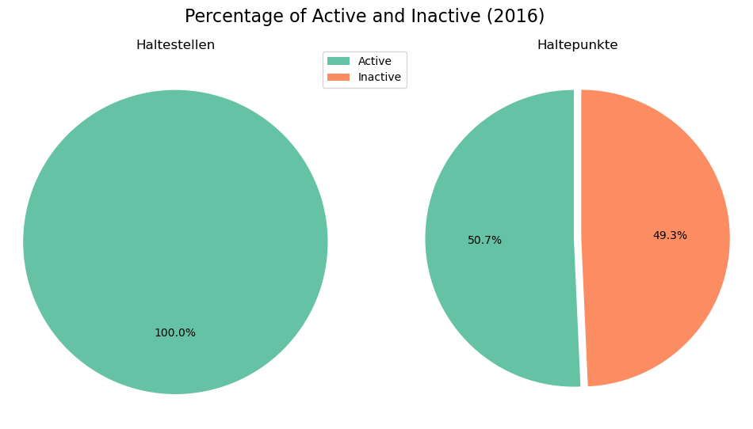
Einblick in die Daten
Haltestellen & Haltepunkte
Haltestellen
Wie viele Haltestellen/Haltepunkte sind aktiv/inaktiv?
Haltepunkte

Slide 15
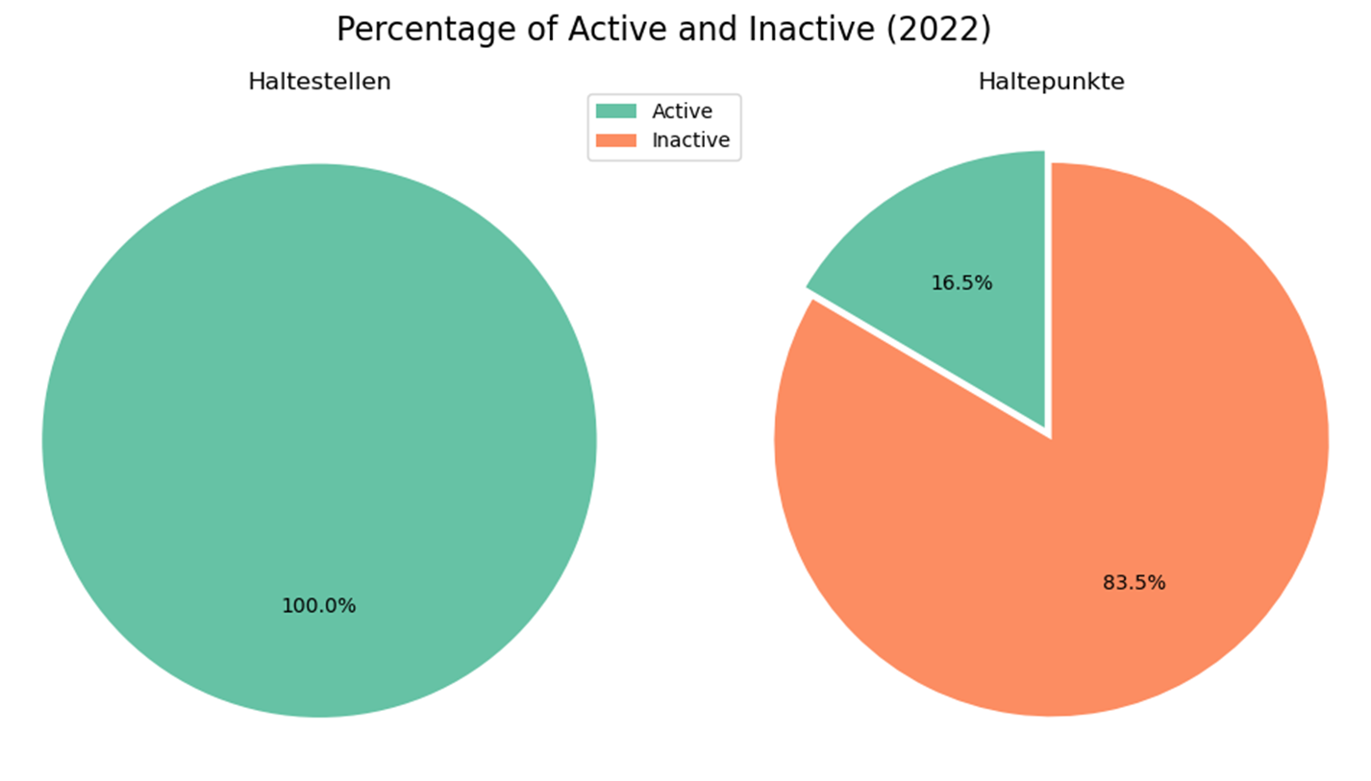
Einblick in die Daten
Haltestellen & Haltepunkte
Haltestellen
Wie viele Haltestellen/Haltepunkte sind aktiv/inaktiv?
Haltepunkte

Slide 16
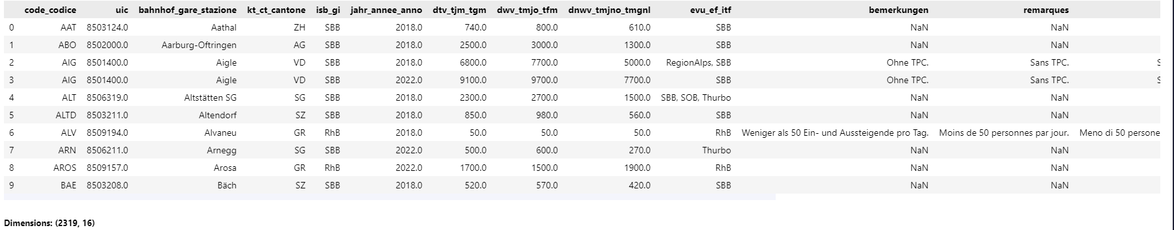
Verständnis für die Daten
Datensätze
Passagierfrequenzen
Anzahl an Ein- und Aussteigenden an Bahnhöfen
Daten 2018 & 2022
Ein Datenpunkt pro Jahr pro Haltestelle

Slide 17
Verständnis für die Daten
Datensätze
Passagierfrequenzen
Anzahl an Ein- und Aussteigenden an Bahnhöfen
Daten 2018 & 2022
Ein Datenpunkt pro Jahr pro Haltestelle

Slide 18
Verständnis für die Daten
Datensätze
Passagierfrequenzen
Anzahl an Ein- und Aussteigenden an Bahnhöfen
Daten 2018 & 2022
Ein Datenpunkt pro Jahr pro Haltestelle

Slide 19
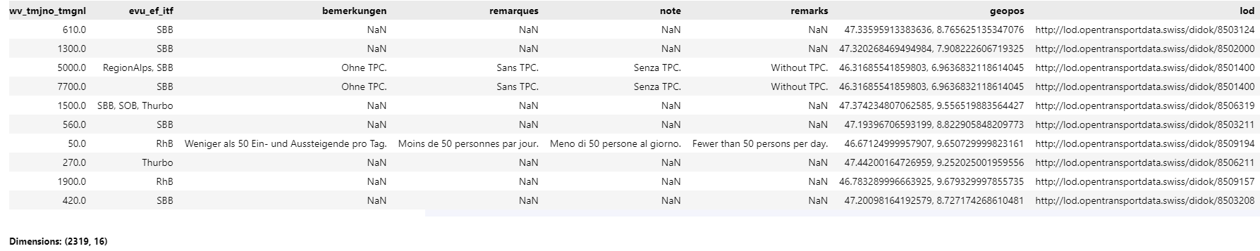
Verständnis für die Daten
Datensätze
Passagierfrequenzen
Anzahl an Ein- und Aussteigenden an Bahnhöfen
Daten 2018 & 2022
Ein Datenpunkt pro Jahr pro Haltestelle

Slide 20

Einblick in die Daten
Passagierfrequenz
Durchschnittliche täglicher Verkehr Ganze Woche, Werktage und Nicht-Werktage
…
Bemerkungen in 4 Sprachen
…

Slide 21
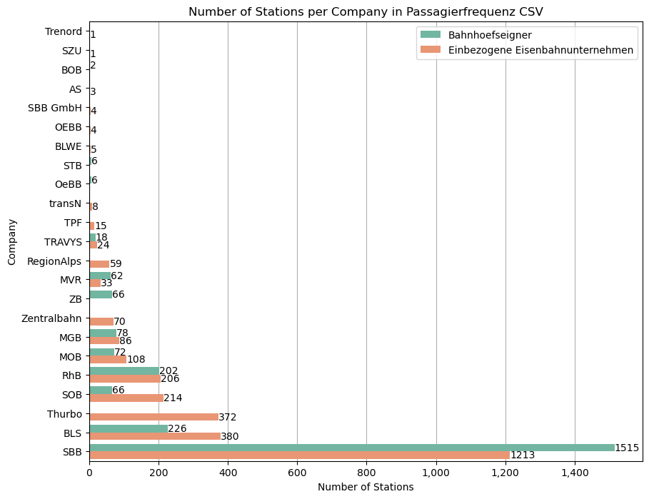
Einblick in die Daten
Passagierfrequenz
Bahnhofseigner
Gibt es mehrere Bahnunternehmen?
…
…
Einbezogene Eisenbahnunternehmen

Slide 22
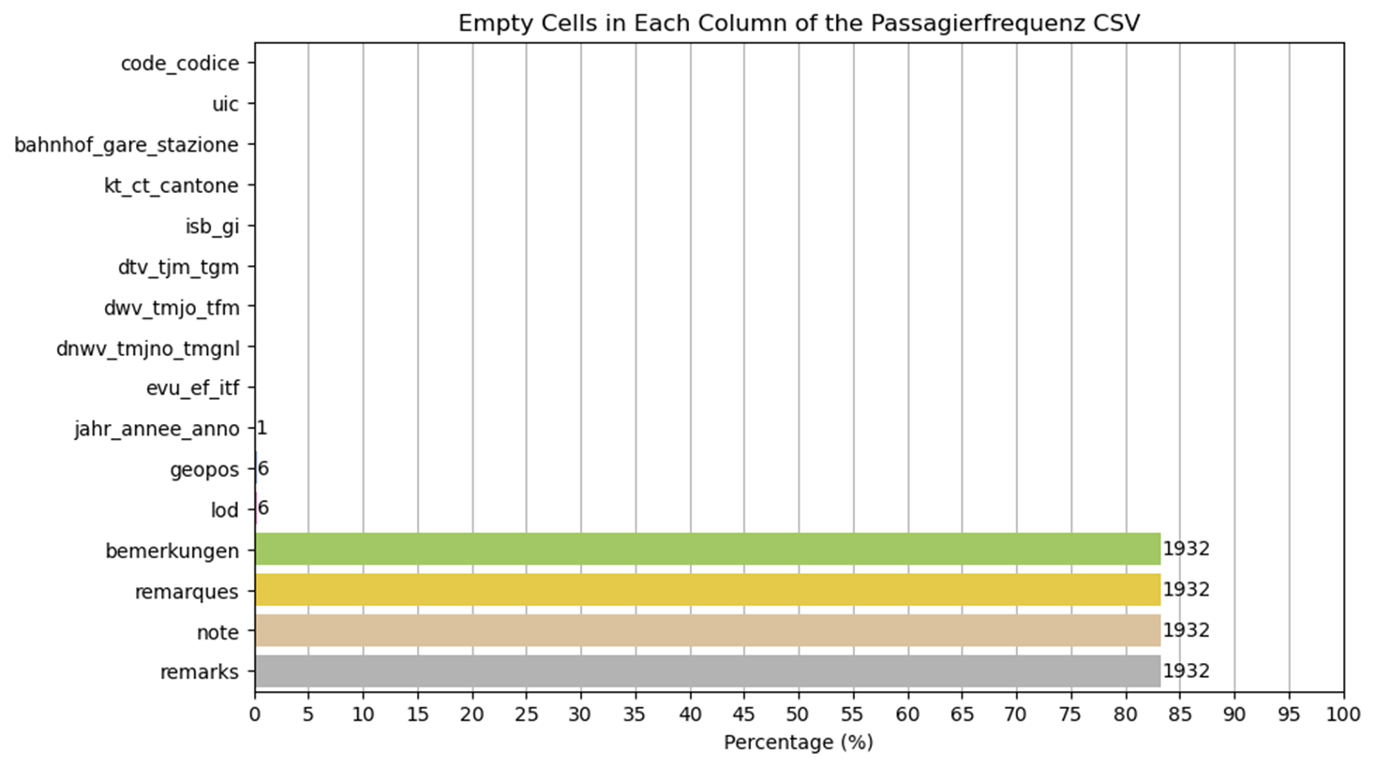
Einblick in die Daten
Leere Einträge
Wie viele Einträge sind leer pro Spalte? - Passagierfrequenz
Problem: GPS-Daten & Iod fehlen
Lösung: Link ist verbunden mit uic Wert => GPS und Iod ergänzen
Problem: Jahr fehlt einmal

Slide 23
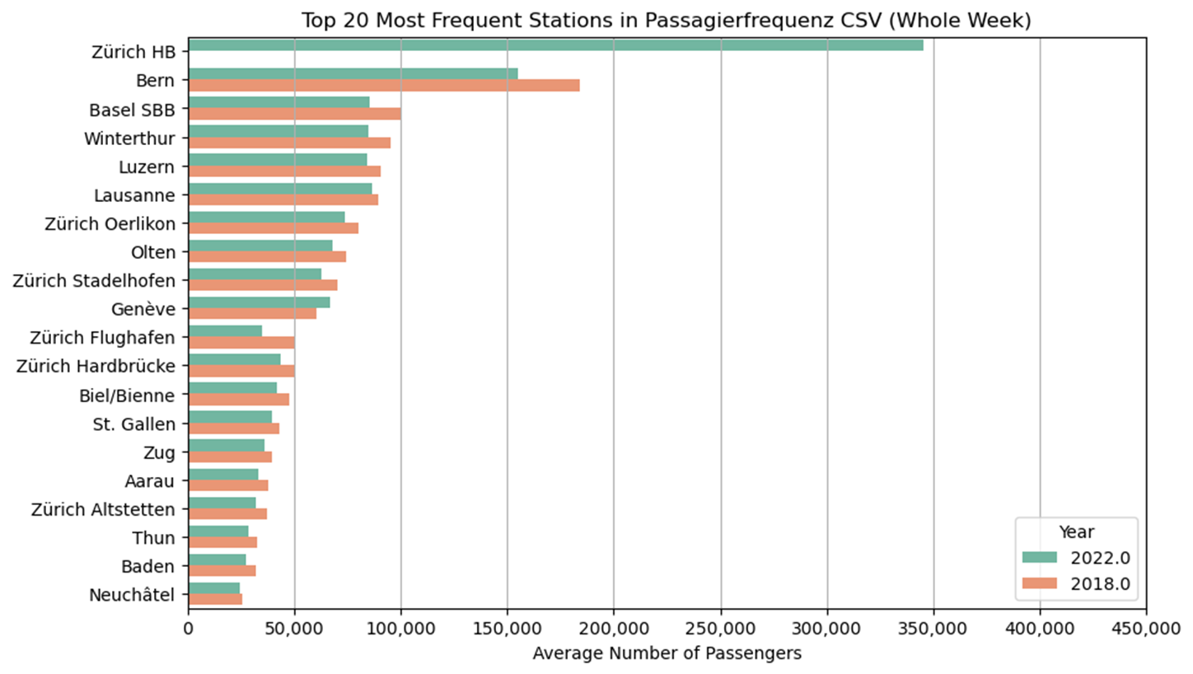
Einblick in die Daten
Passagierfrequenz
Was ist die meistgenutzte Station?

Slide 24
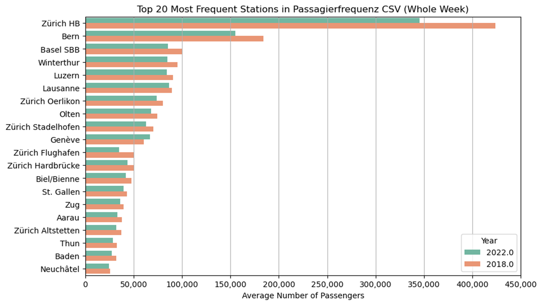
Einblick in die Daten
Passagierfrequenz
Was ist die meistgenutzte Station?

Slide 25
Einblick in die Daten
Leere Einträge
Wie viele Einträge sind leer pro Spalte? - Passagierfrequenz
Problem: GPS-Daten & Iod fehlen
Lösung: Link ist verbunden mit uic Wert => GPS und Iod ergänzen
Problem: Jahr fehlt einmal
Lösung: Jahr gehört zu Zürich Hauptbahnhof und sollte 2018 sein (Durch Elimination)
Manche Einträge haben Bemerkungen

Slide 26
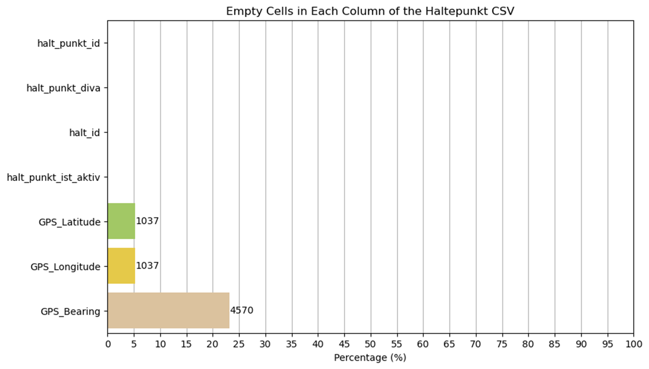
Einblick in die Daten
Leere Einträge
Wie viele Einträge sind leer pro Spalte? - Haltepunkte
Problem: GPS-Daten fehlen
Lösung: Noch keine Lösung gefunden
Und Haltestelle?
Keine leeren Einträge
Fahrzeiten SOLL und IST?
Auch keine

Slide 27
Was kommt als nächstes?
Zeitaufwand bisher
Vorgestelle Probleme beheben
Leere Einträge behandeln
Spalten löschen
Datensätze richtig zusammen haben
01.01.2022
etc.
Daten ggf. noch weiter bereinigen
Weitere Datenquellen finden & mit einbinden
Ozan: ~54 Stunden
Organisatorisches
Schwerpunkt:
Fahrzeiten SOLL und IST Exploration
Präsentationsfolien
Tony: ~38 Stunden
Schwerpunkt:
Exploration von…
… Haltestellen
… Haltepunkte
… Passagierfrequenz
Insgesamt: ~92 Stunden

Slide 28
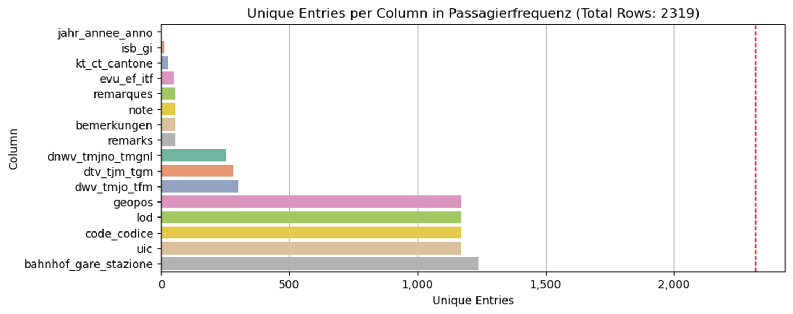
Einblick in die Daten
Einzigartige Spalten
Wie viele Einträge sind einzigartig pro Spalte? - Passagierfrequenz

Slide 29
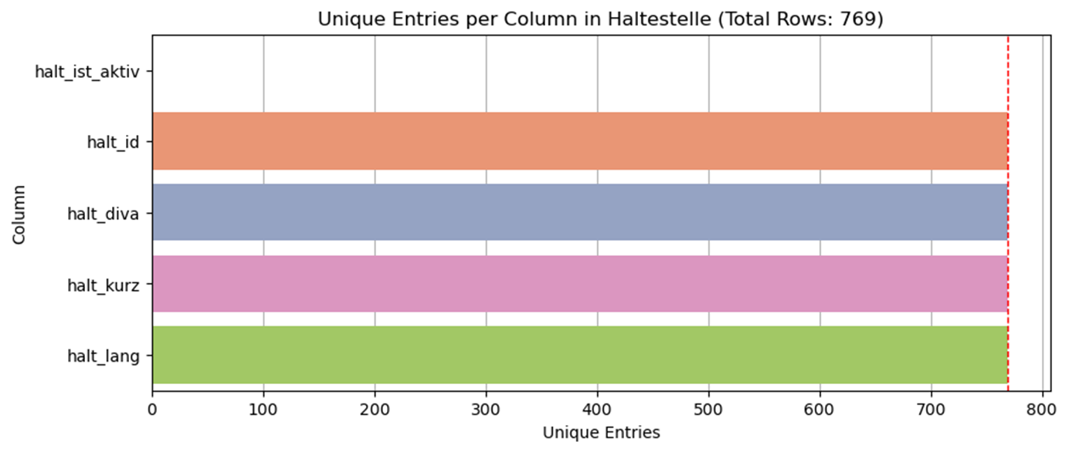
Einblick in die Daten
Einzigartige Spalten
Wie viele Einträge sind einzigartig pro Spalte? - Haltestellen

Slide 30
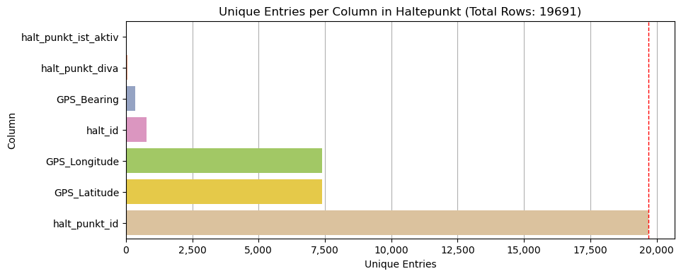
Einblick in die Daten
Einzigartige Spalten
Wie viele Einträge sind einzigartig pro Spalte? - Haltepunkte

Slide 31
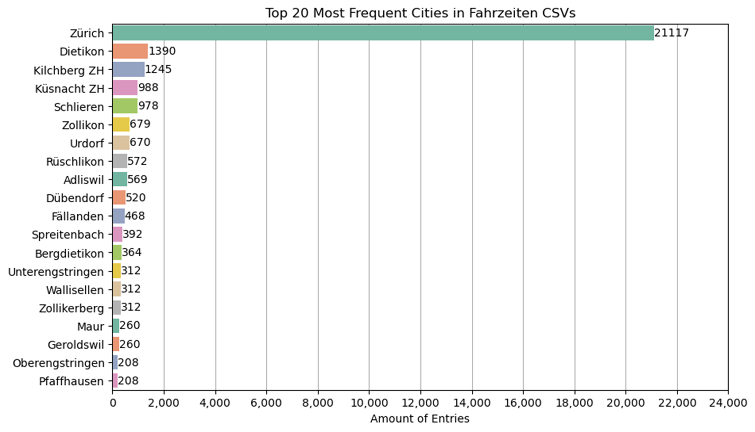
Einblick in die Daten
Anzahl an Einträgen
Wie viele Einträge gibt es pro Stadt? - Fahrzeiten SOLL und IST

Slide 32
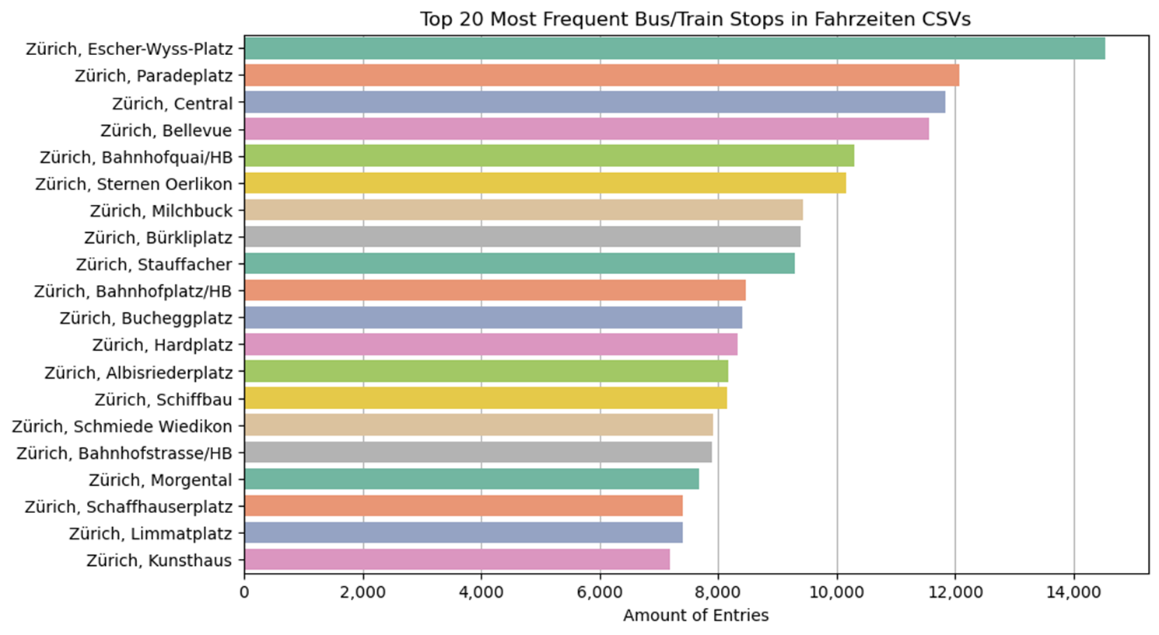
Einblick in die Daten
Anzahl an Einträgen
Wie viele Einträge gibt es pro Haltestelle? - Fahrzeiten SOLL und IST

Slide 33
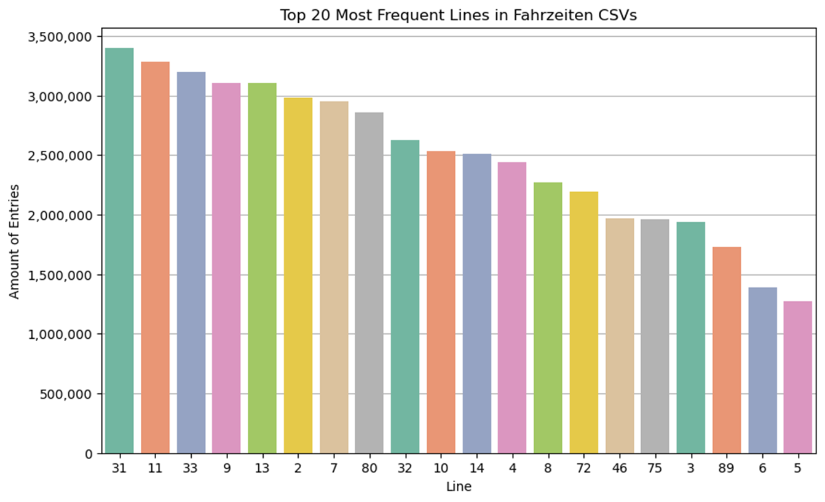
Einblick in die Daten
Anzahl an Einträgen
Wie viele Einträge gibt es pro Linie? - Fahrzeiten SOLL und IST

Slide 34
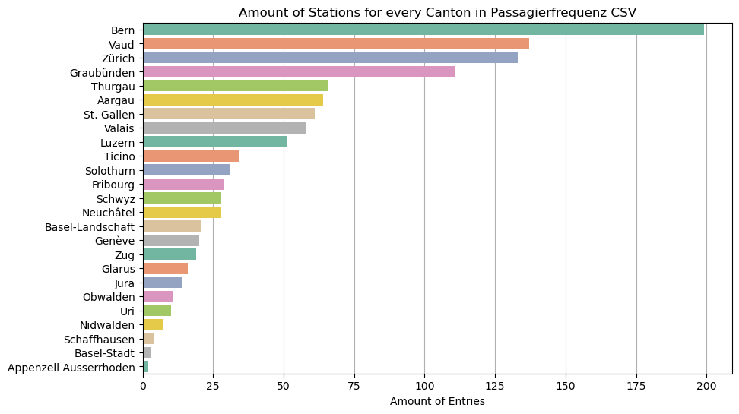
Einblick in die Daten
Anzahl an Einträgen
Wie viele Stationen gibt es pro Kanton? - Fahrzeiten SOLL und IST

Slide 35
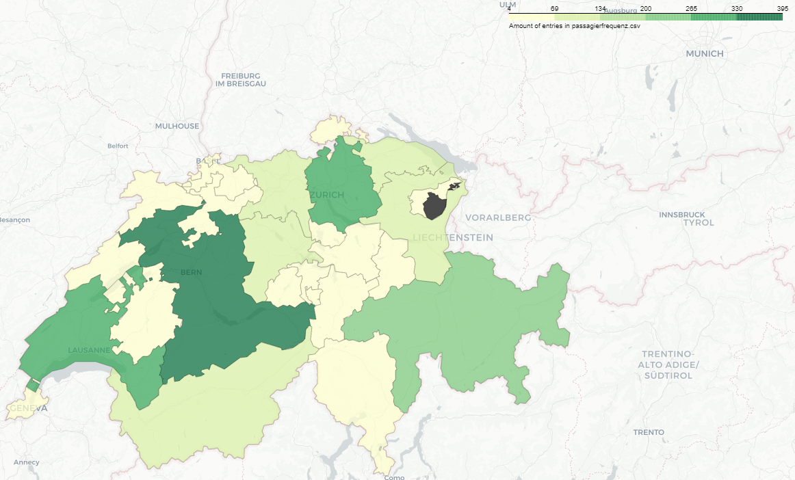
Einblick in die Daten
Anzahl an Einträgen
Wie viele Stationen gibt es pro Kanton? - Fahrzeiten SOLL und IST
Geojson Datei der Karte: https://rsandstroem.github.io/tag/folium.html

